Slide 1




THÂN MẾN CHÀO MỪNG CÁC EM HỌC SINH ĐẾN VỚI TIẾT HỌC MỚI!

Slide 2




KHỞI ĐỘNG
Video trên nói về hoạt động gì?
Em hãy nêu ý nghĩa của việc tham gia các hoạt động thiện nguyện trong cộng đồng.

Slide 3


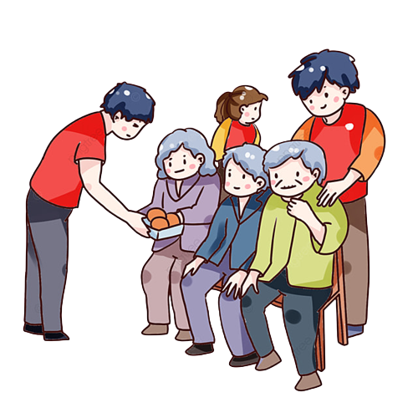
GỢI Ý CÂU TRẢ LỜI
Video trên nói về các hoạt động tự gây quỹ, thăm hỏi, tặng quà cho những người gặp hoàn cảnh khó khăn của các bạn HS.
Đó là những việc làm vô cùng ý nghĩa, chung tay xây dựng xã hội nhân ái và tinh thần đoàn kết.

Slide 4
GỢI Ý CÂU TRẢ LỜI
Tham gia tích cực các hoạt động thiện nguyện không chỉ giúp ích cho những người có hoàn cảnh khó khăn, mà còn khiến cho các em HS thấy được ý nghĩa của việc mình đã và đang làm, có thêm niềm vui, sự hứng khởi để phát huy tinh thần thiện nguyện trong mỗi con người.

Slide 5
CHỦ ĐỀ 6:
EM VỚI CỘNG ĐỒNG
Tuần 3 – Tiết 2:
Lập và thực hiện kế hoạch hoạt động thiện nguyện

Slide 6



NỘI DUNG BÀI HỌC
Hoạt động 1: Chia sẻ về hoạt động thiện nguyện
Hoạt động 2: Xây dựng và thực hiện kế hoạch hoạt động thiện nguyện
Hoạt động 3: Tham gia các hoạt động thiện nguyện ở cộng đồng

Slide 7


Hoạt động 1:
Chia sẻ về hoạt động thiện nguyện

Slide 8





HOẠT ĐỘNG THEO NHÓM
Các em hãy chia sẻ các hoạt động thiện nguyện mà em đã tham gia hoặc đã biết với các bạn trong nhóm theo gợi ý cho sẵn dưới đây

Slide 9



Những hoạt động thiện nguyện nào? (Hoạt động trợ giúp những người gặp khó khăn như: nghèo khó, khuyết tật; hoạt động trợ giúp người dân những vùng bị dịch bệnh, thiên tai,...)
GỢI Ý
THỰC HIỆN
Hoạt động đó do ai tổ chức?
Hoạt động đó diễn ra như thế nào?

Slide 10
Những khó khăn khi tham gia hoạt động thiện nguyện.
GỢI Ý
THỰC HIỆN
Cách tìm kiếm sự hỗ trợ để vượt qua khó khăn.
Cảm xúc của những người tham gia hoạt động thiện nguyện.

Slide 11



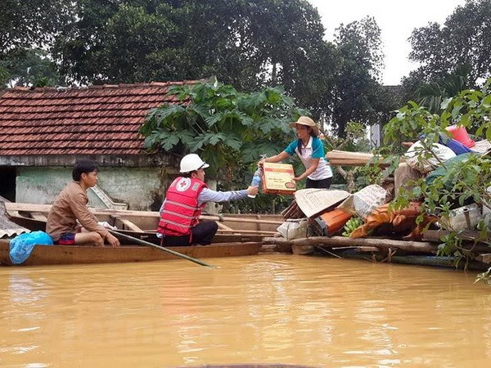
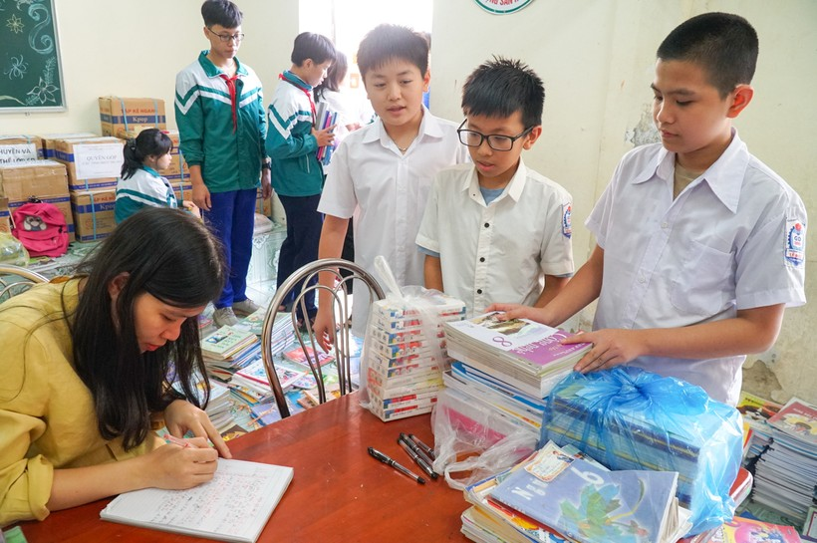
VÍ DỤ THAM KHẢO
Những hoạt động thiện nguyện như: chung tay ủng hộ đồng bào miền Trung lũ lụt; tham gia ủng hộ sách vở, quần áo cho vùng đặc biệt khó khăn,...
Hoạt động đó do nhà trường, phường, khu phố,... phát động.
Hoạt động diễn ra sôi nổi và đầy ý nghĩa.
Trong quá trình tham gia vẫn gặp nhiều khó khăn như thiếu người quản lí,..

Slide 12
VÍ DỤ THAM KHẢO
Và để khắc phục được khó khăn đó: vẫn rất cần sự trợ giúp từ bạn bè, thầy cô, bố mẹ, người thân trong gia đình, cơ quan nhà nước có thẩm quyền,...
Cảm xúc mọi người tham gia: rất tích cực, nhiệt tình, sôi nổi, và cảm thấy ý nghĩa, tự hào vì đã có những việc làm có ích cho xã hội.

Slide 13
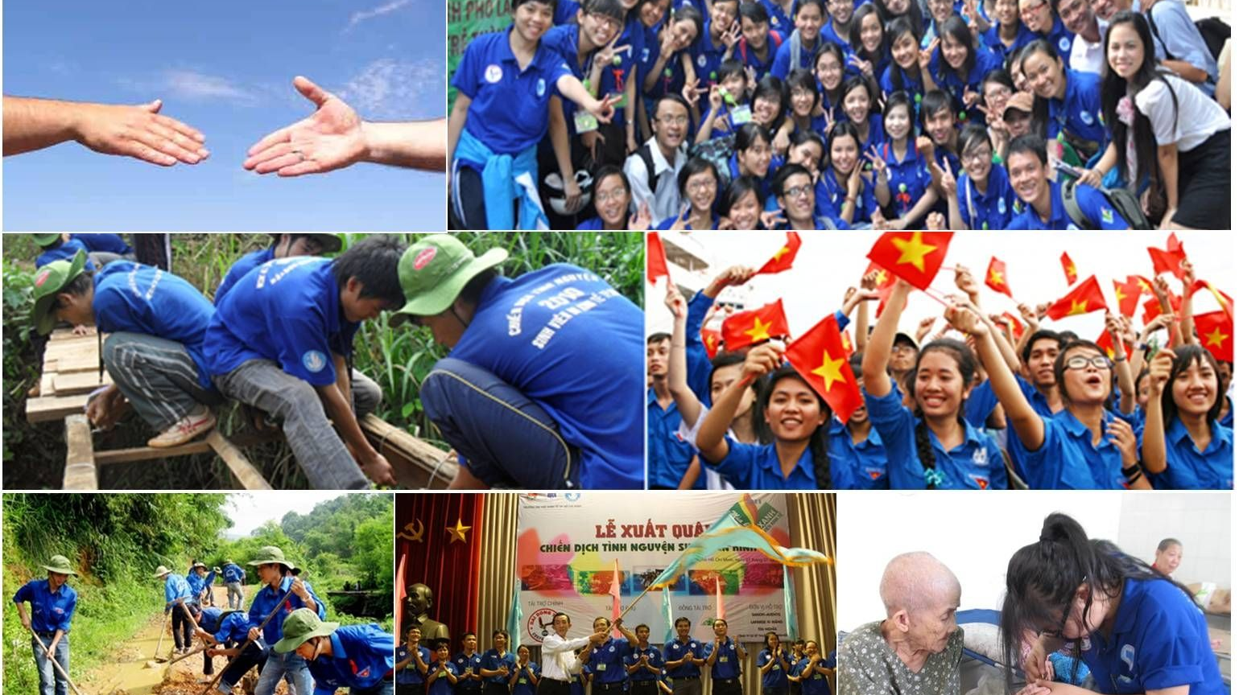
KẾT LUẬN
Hoạt động thiện nguyện thể hiện nghĩa cử cao đẹp của con người, là hành động nhằm kết nối cộng đồng và lan tỏa yêu thương.

Slide 14
Hoạt động 2:
Xây dựng và thực hiện kế hoạch hoạt động thiện nguyện

Slide 15


Các em hãy xác định những hoạt động thiện nguyện mà các em có thể thực hiện và lập kế hoạch cho một hoạt động thiện nguyện cụ thể dựa theo bản kế hoạch gợi ý (SGK – tr.46,47)

Slide 16
Tên hoạt động: CHUNG TAY HỖ TRỢ TRẺ EM MỒ CÔI, TRẺ EM NGHÈO VƯỢT KHÓ
Nhóm thực hiện: Vũ Hà Giang (nhóm trưởng), Trần Thị Hà, Nguyễn Ngọc Tùng. Phan Thị Thảo, Lê Thu Hiền, Hoàng Phương Thu.
Mục tiêu hoạt động: Hỗ trợ trẻ gặp khó khăn.
Địa điểm thực hiện: Nhà văn hóa trên địa bàn dân cư.
Cách thực hiện: Trao quà đến từng em.
Thời gian thực hiện: Sáng thứ Bảy, tuần…, tháng…
Công việc, phương tiện cần thiết và phân công chuẩn bị:
Tìm hiểu thông tin về trẻ em mồ côi và trẻ em nghèo ở địa phương: Nhóm trường.
Xác định và phân loại đối tượng trẻ em được hưởng các phần quà phù hợp: Cả nhóm cùng đại diện cán bộ địa phương.
Vận động người thân, bạn bè ủng hộ tiền, các vật dụng, phần quà cần thiết cho trẻ em mồ côi và trẻ em nghèo: Cả nhóm.
Quản lí tiền, đồ vật, dụng cụ cần thiết đã quyên góp được: Giang, Hiền, Thu.
Mời đại diện lãnh đạo địa phương tham gia: Nhờ sự hỗ trợ của Tổng phụ trách Đội hoặc cán bộ Đoàn Thanh niên ở địa phương.
Hoạt động trong buổi trao quà:
Giới thiệu chương trình: Tùng.
Trao quà: Hà, Thảo.
Chuẩn bị sắp xếp bàn ghế tại địa điểm diễn ra hoạt động: Cả nhóm.

Slide 17


Cả lớp chia thành các nhóm nhỏ (6 – 8 HS/nhóm), mỗi nhóm thảo luận, ghi ra giấy những hoạt động thiện nguyện mà nhóm có thể thực hiện và kế hoạch hoạt động cho một hoạt động thiện nguyện cụ thể, phù hợp với đối tượng, địa bàn mà nhóm lựa chọn thực hiện.
Hoạt động nhóm

Slide 18


KẾT LUẬN
Để tổ chức được hoạt động thiện nguyện hiệu quả và mang lại nhiều giá trị, các em cần phải có sự chuẩn bị kĩ lưỡng và lập kế hoạch thực hiện, trong đó cần xác định cụ thể hoạt động thiện nguyện sẽ thực hiện, mục tiêu, địa điểm, thời gian, người thực hiện, những công việc và phương tiện cần thiết để thực hiện hoạt động, phân công nhiệm vụ cụ thể cho từng thành viên trong nhóm và chương trình thực hiện.

Slide 19
KẾT LUẬN
Việc lập kế hoạch giúp các em chủ động trong thực hiện hoạt động thiện nguyện, đồng thời xác định được những khó khăn có thể gặp khi thực hiện hoạt động này.
Từ đó, chủ động hơn trong việc tìm kiếm sự hỗ trợ khi gặp khó khăn để đảm bảo việc thực hiện kế hoạch thành công.

Slide 20
Hoạt động 3:
Tham gia các hoạt động thiện nguyện ở cộng đồng

Slide 21


Chủ động thực hiện các hoạt động thiện nguyện để giúp đỡ những người gặp khó khăn xung quanh em
Các em hãy thực hiện những nhiệm vụ sau:
Tích cực tham gia các hoạt động thiện nguyện do nhà trường, địa phương tổ chức
Ghi lại và chia sẻ kết quả hoạt động thiện nguyện đã tham gia

Slide 22

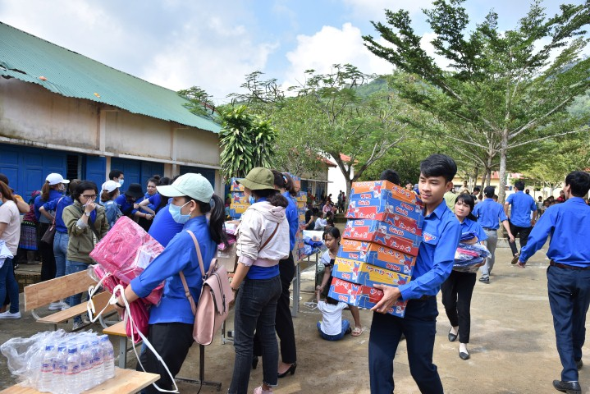
TỔNG KẾT HOẠT ĐỘNG
Tham gia hoạt động thiện nguyện là hành động mang ý nghĩa xã hội lớn lao, thể hiện trách nhiệm, lòng nhân ái của chúng ta đối với cộng đồng và những người có hoàn cảnh khó khăn, giúp họ có động lực vượt qua những khó khăn và vươn lên trong cuộc sống.

Slide 23
TỔNG KẾT HOẠT ĐỘNG
Mỗi HS THCS đều có thể tham gia vào các hoạt động thiện nguyện bằng những việc làm, đóng góp cụ thể phù hợp với khả năng, điều kiện của bản thân.
Các em hãy tích cực tham gia hoạt động thiện nguyện để lan tỏa yêu thương và thể hiện trách nhiệm của mình với cộng đồng, xã hội.

Slide 24


Ôn tập lại kiến thức đã học
HƯỚNG DẪN VỀ NHÀ
Tích cực tham gia các hoạt động thiện nguyện ở cộng đồng
Chuẩn bị cho tiết Sinh hoạt lớp

Slide 25
CẢM ƠN TẤT CẢ CÁC EM ĐÃ CHÚ Ý LẮNG NGHE, HẸN GẶP LẠI!

